Slide 1
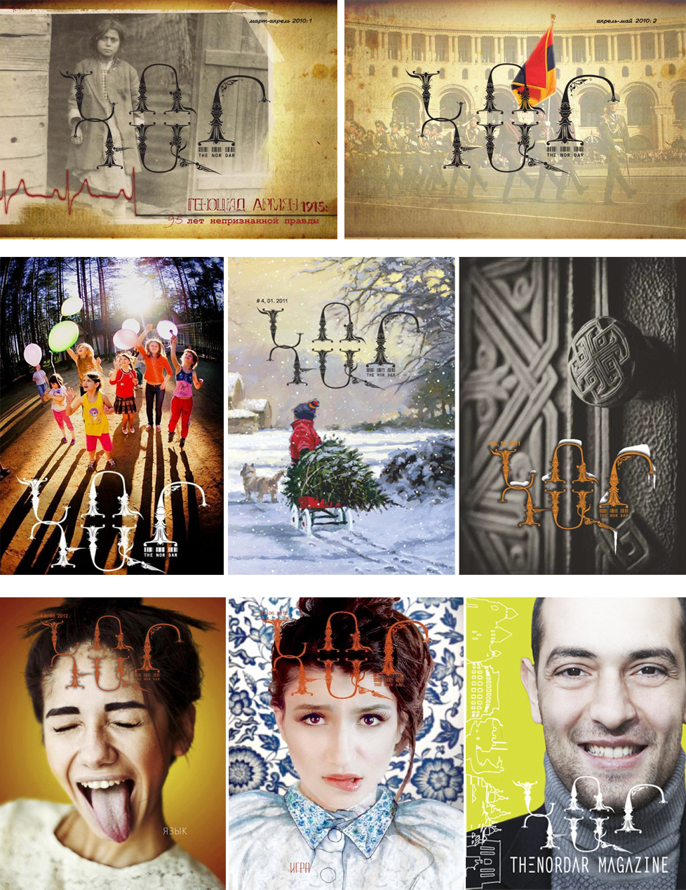
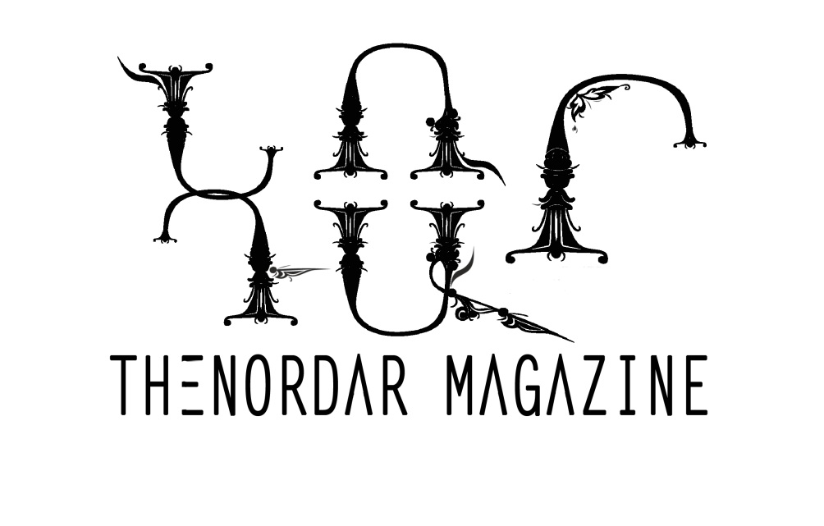

Slide 2
О журнале TheNorDar
Журнал TheNorDar – это единственный молодежный армяно-украинский журнал о современной культуре. Это уникальный в своем роде проект, который пишет о том, что невозможно найти в интернете; который ищет новых творческих людей, рассказывает о молодом поколении, делится артхаусными проектами, андеграундными идеями, анализирует современную армяно-украинскую культуру, а главное, поднимает социальные, моральные и этические проблемы. Журнал TheNorDar пишет про тех, кто через несколько лет станет вестником армянского и украинского мира искусства.
В журнале не публикуются новости экономические, политические. Действуют постоянные рубрики: общество, эксклюзив, личность, арт (театр, кино,фото, музыка, живопись, графический дизайн, иллюстрация, галерея, выставка и т.д.), путешествие, мода, блог, чтение.

Slide 3
Редакция журнала TheNorDar

Slide 4
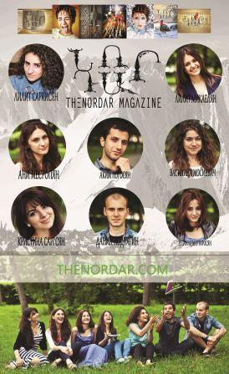
Редакция TheNorDar
Главный редактор: Lilit Sarkisian
Дизайн: fellinshoes.tumblr.com
Верстка: Алина Ведмедева
Корректор: Катерина Кобылянская
Литературный редактор: Виктор Мартиросян
Музыкальный редактор: Эрик Арутюнян
Пиар-менеджер: Аким Погосян
Маркетолог: Василина Мосиевич
Журналисты:
Лилит Микаелян
Рузанна Мартиросян
Кристина Саргсян
Ани Месропян
Артур Ташчян
Софья Грибоедова

Slide 5
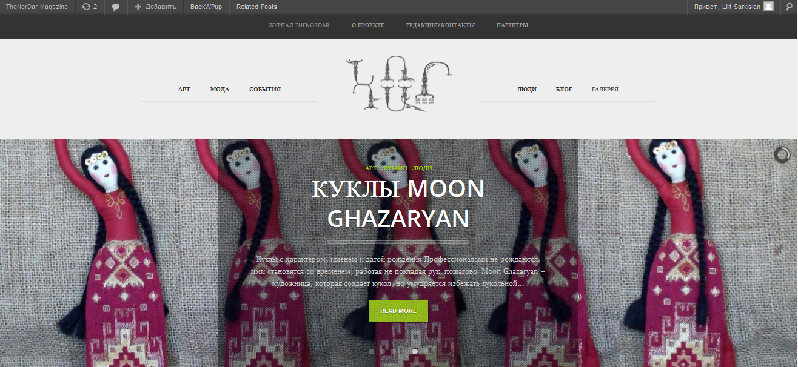
Сайт TheNorDar
http://thenordar.com/

Slide 6
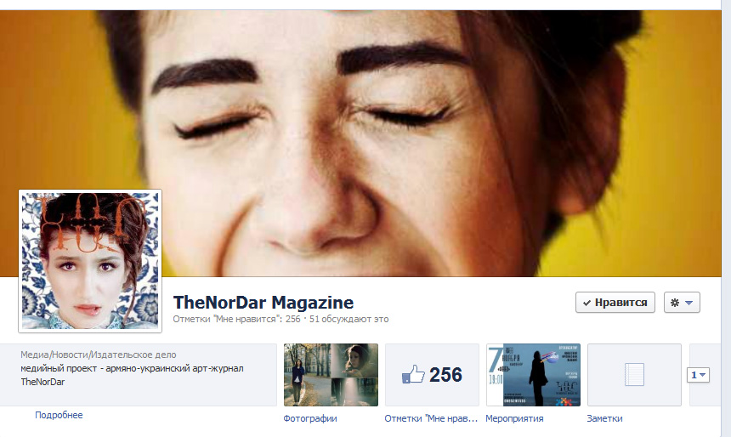
TheNorDar в социальных сетях
https://www.facebook.com/TheNorDar

Slide 7
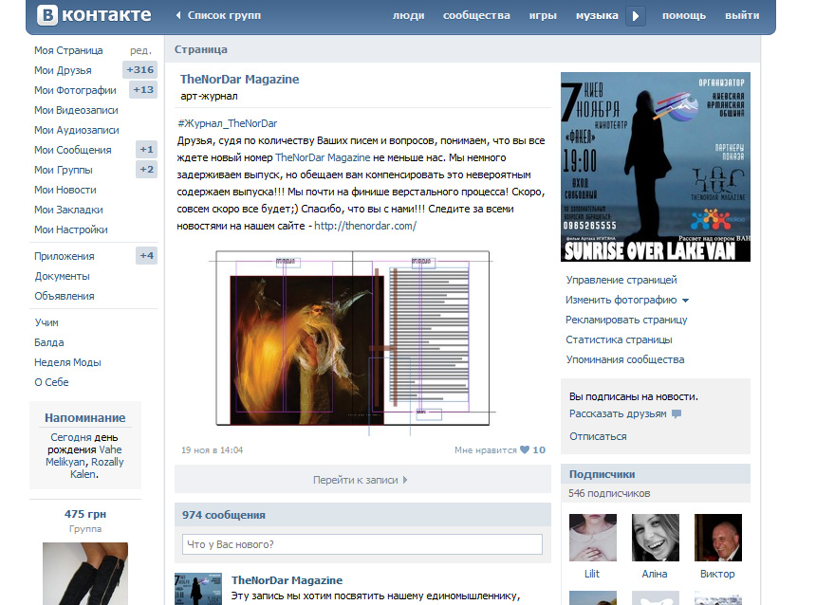
http://vk.com/thenordar

Slide 8
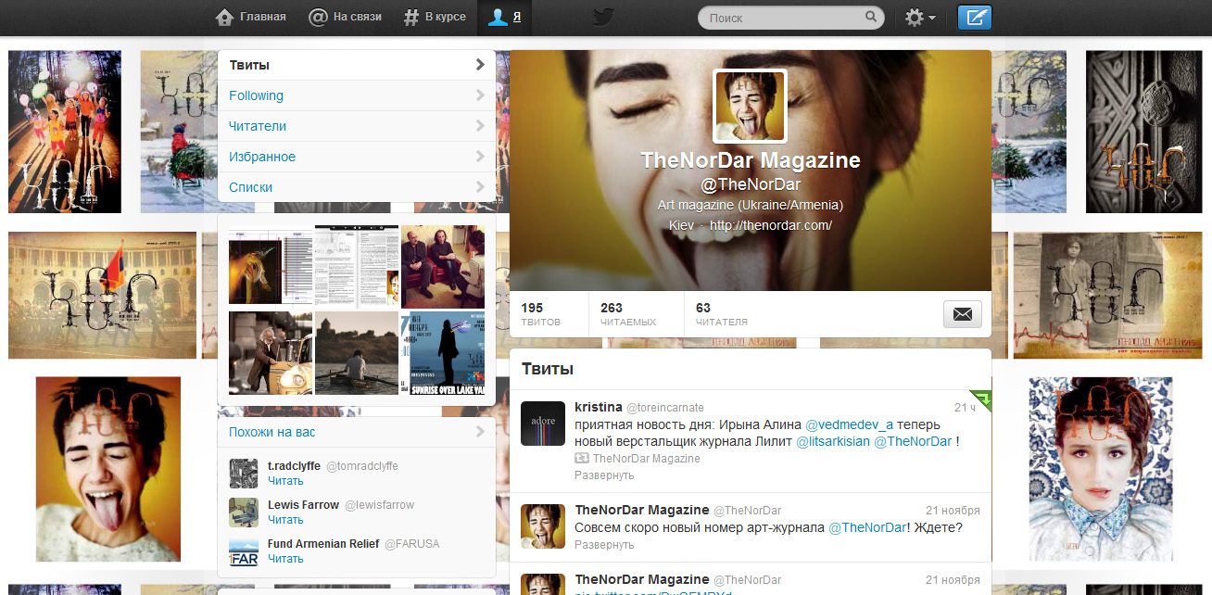
https://twitter.com/TheNorDar

Slide 9
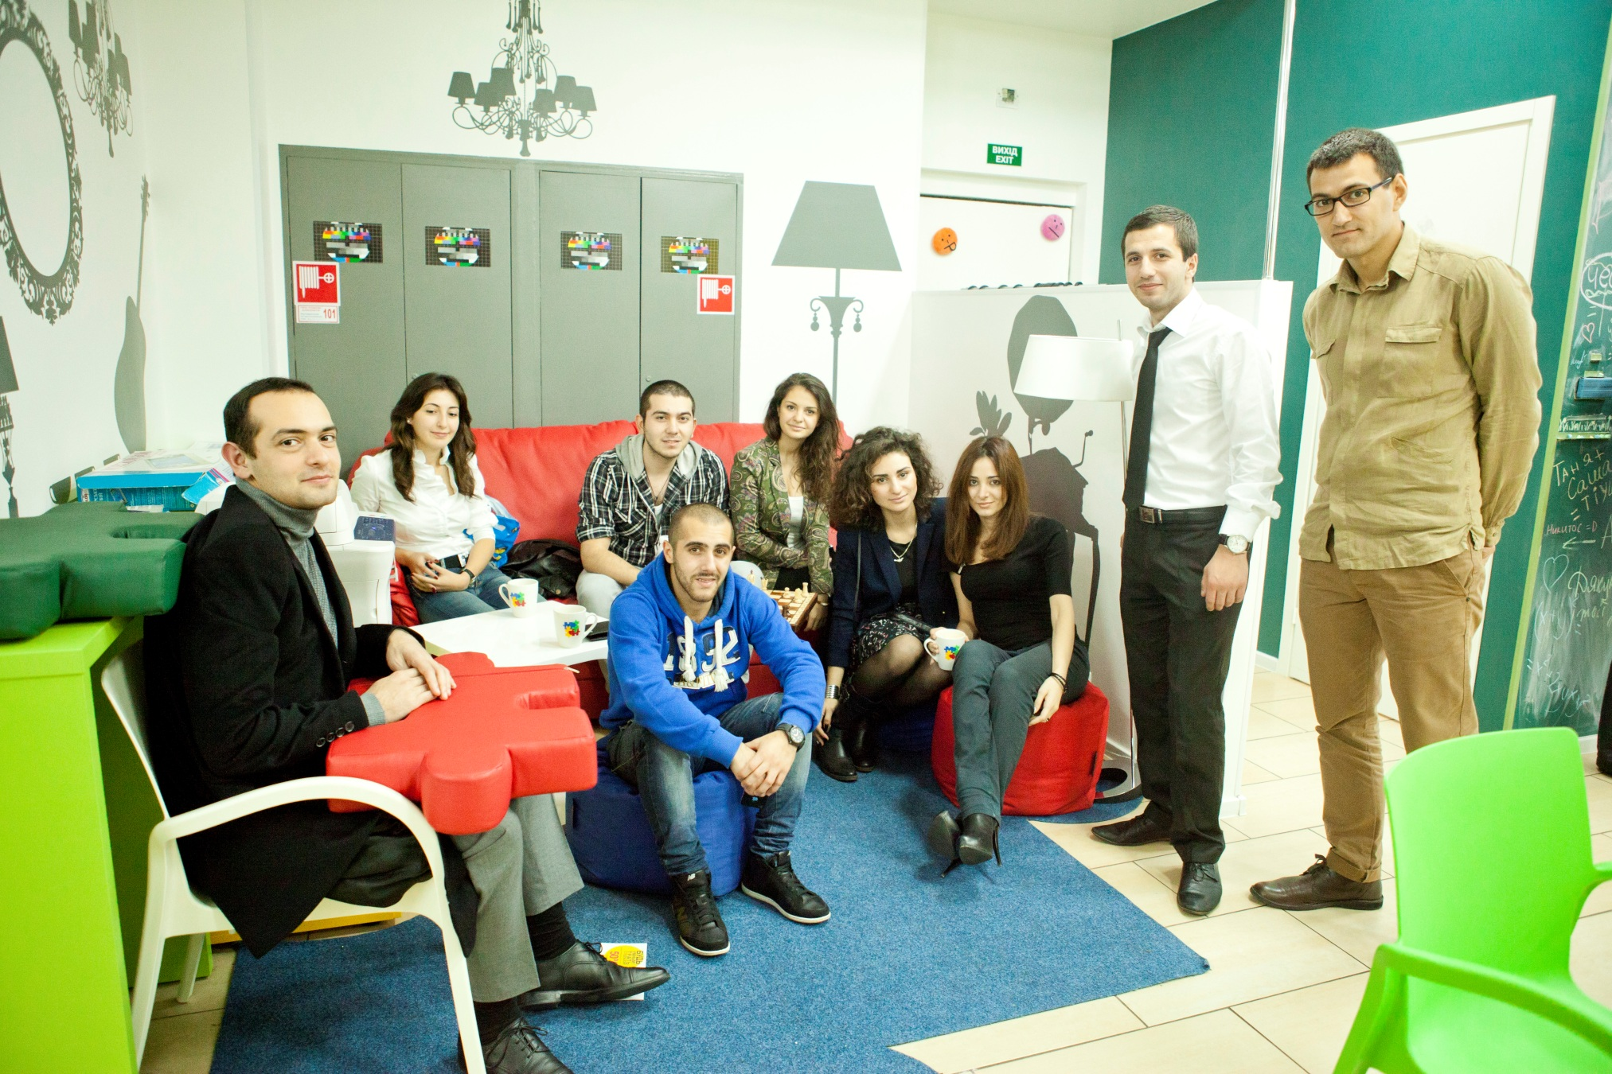
Друзья TheNorDar

